Slide 1
Муниципальное бюджетное дошкольное образовательное учреждение «Детский сад общеразвивающего вида с приоритетным осуществлением деятельности по физическому развитию детей №43 «Родничок» города Новочебоксарска Чувашской Республики
Хохломская роспись
Выполнила:
Максимова Валентина Юрьевна
Новочебоксарск 2020г.

Slide 2
Хохлома́ — старинный русский народный промысел, родившийся в XVII веке в округе Нижнего Новгорода.
Хохлома представляет собой декоративную роспись деревянной посуды и мебели, выполненную черным и красным , а иногда и зелёным, жёлтым цветом по золотистому фону. На дерево при выполнении росписи наносится серебристый оловянный порошок. После этого изделие покрывается специальным составом и три-четыре раза обрабатывается в печи, приобретая уникальный медово-золотистый цвет.

Slide 3
Происхождение хохломской росписи
По одной из версий, уникальный способ окраски деревянной посуды «под золото» в лесном Заволжье и рождение хохломского промысла приписывалось старообрядцам.
Еще в давние времена среди жителей местных деревень, надежно укрытых в глухомани лесов, было немало «утеклецов», то есть людей, спасавшихся от гонения за «старую веру».
Среди переселившихся на нижегородскую землю старообрядцев было немало иконописцев, мастеров книжной миниатюры. Они привезли с собой древние иконы и рукописные книги с красочными заставками, принесли тонкое живописное мастерство и образцы богатейшего растительного орнамента.
В свою очередь, местные мастера отменно владели токарным мастерством, передавали из поколения в поколение навыки изготовления посудных форм, искусство объемной резьбы. На рубеже XVII-XVIII столетий лесное Заволжье стало настоящей художественной сокровищницей. Искусство Хохломы унаследовало от заволжских мастеров «классические формы» токарной посуды, пластику резных форм ковшей, ложек, а от иконописцев - живописную культуру, секрет изготовления «золотой» посуды без применения золота.

Slide 4
Рисунок хохломы
В росписи хохломской посуды нет жанровых сцен. Художники рисуют растительные орнаменты: листики, изогнутые веточки, землянички, малинки, рябинки, сердечки цветов. Узоры то тянутся вверх, то бегут по кругу, то извиваются. В этом разнообразии орнаментов проявляется фантазия художников. Но самым любимым мотивом остается орнамент «травка», изогнутая, кустиком или одной былинкой. «Травку» обычно пишут красным или чёрным цветом, она обязательный элемент хохломской росписи. Самые замысловатые узоры называются «кудрины». Травка превращается здесь в кудри-завитки, похожие на перья жар-птицы. «Кудрины» всегда пишутся золотом.
Цветущие кусты и плоды на Руси считались пожеланием добра и благополучия, поэтому-то их так много в хохломской росписи. Художники не вычерчивают заранее чётких контуров в узорах, а для этого необходимо большое мастерство, точность руки и глаза.

Slide 5
Хохломской орнамент
Хохломской орнамент удивителен. Его отличает богатство красок медово-золотого цвета. Орнамент хохломской росписи очень разнообразен и декоративен. Художники передают красоту нашей жизни, которую мы, обычные люди, порой и не замечаем. Яркую осень с ее яркой листвой, красочные цветы, многочисленные разноцветные ягоды.
Орнаменты наносятся красными и черными цветами. Листья получаются сочными, кончики листьев тонкими, ягодки на стеблях – спелыми и сладкими, в связи с чем, рисунки получаются легкими, изящными и живыми. Бывает, что мастера по росписи под хохлому, рисуют между травой цветы, птиц и рыбок.
Хохломские мастера роспись подчиняют форме предмета (чаше, ковшу, вазе, шкатулке, ложке). Они украшают изделия нарядной росписью, и от этой красоты в наш дом приходит радость, счастье увиденного и умиротворенность.
Хохломские мастера делают не только отдельные предметы посуды, но и расписывают мебель для детей, которой любуются не только дети в своих спальнях и детских садах, но и взрослые люди поражаются умельцам хохломской росписи.

Slide 6
Орнамент

Slide 7
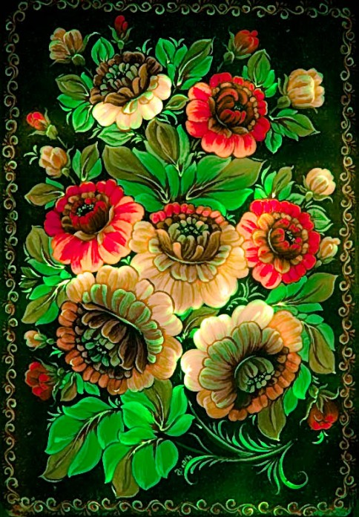
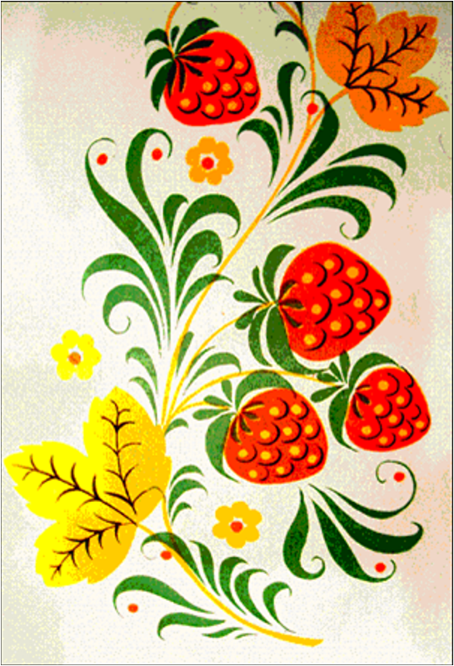

Slide 8
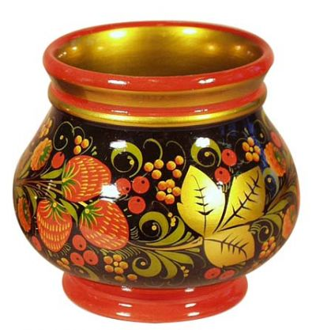
Посуда

Slide 9
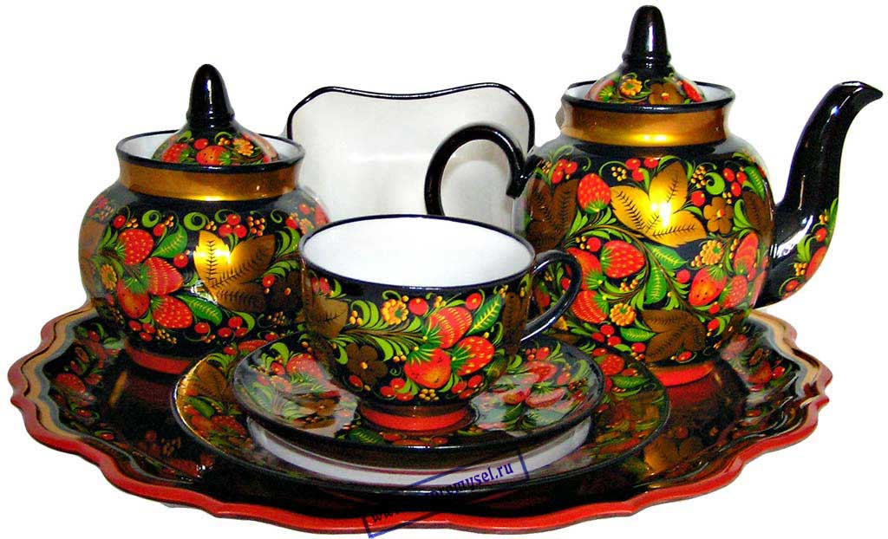
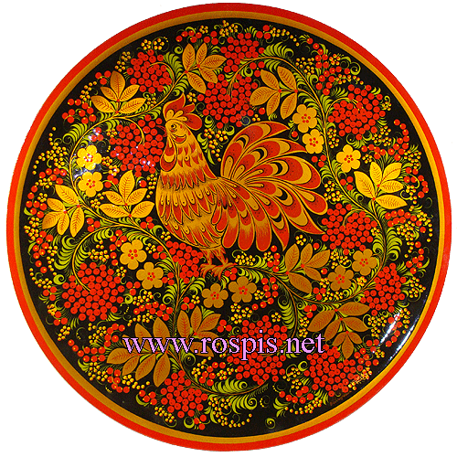

Slide 10
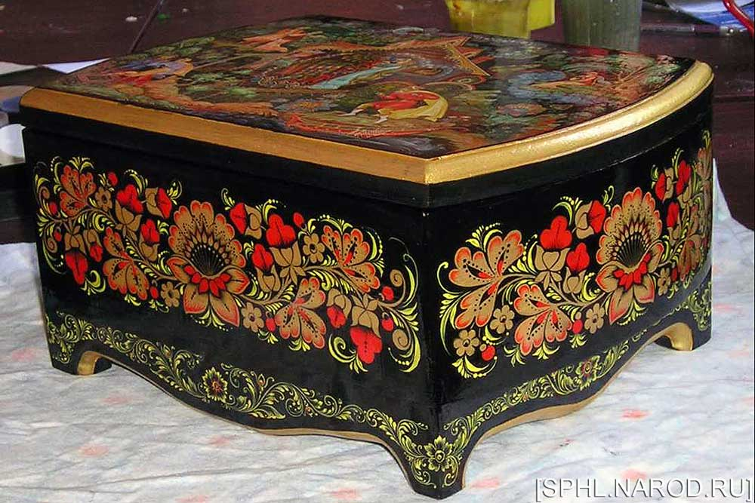
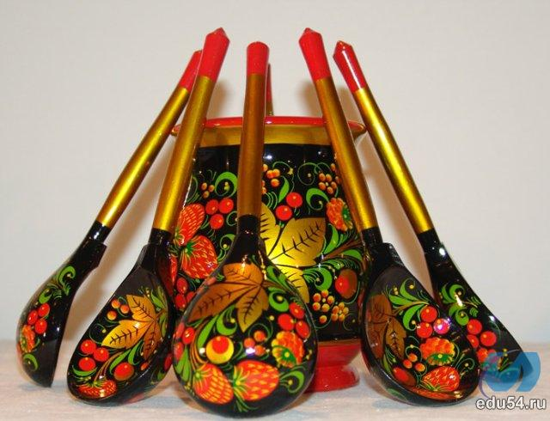

Slide 11
Спасибо за внимание!

